Slide 1

广告媒体策划与应用
第三版

Slide 2
目录
CONTENTS
电视媒体
报纸媒体
01
02
第一节 电视媒体特点
第二节 电视媒体广告传播优劣势
第三节 电视媒体广告播出费用
第一节 报纸媒体特点
第二节 报纸媒体广告传播优劣势
第三节 报纸媒体广告刊登费用
广播媒体
杂志媒体
03
04
第一节 广播媒体特点
第二节 广播媒体广告传播优劣势
第三节 广播广告发展历程
第四节 广播媒体广告播出费用
第一节 概述
第二节 杂志媒体特点
第三节 杂志媒体广告传播优劣势 第四节 杂志媒体广告刊登费用

Slide 3
目录
CONTENTS
户外媒体
广告新媒体
05
06
第一节 概括
第二节 户外媒体特点
第三节 户外媒体广告传播优劣势 第四节 户外媒体广告刊登费用
第一节 广告新媒体概述
第二节 广告新媒体特点
第三节 新媒体广告传播优劣势 第四节 新媒体广告投放费用
其他媒体
媒体投放策略
07
08
第一节 DM 广告媒体
第二节 POP 广告媒体
第三节 电影广告媒体
第四节 其他媒体
第一节 媒体投放策略
第二节 媒体广告刊播管理

Slide 4
01
电视媒体特点
电视媒体广告传播优劣势
电视媒体广告播出费用
PART ONE
电视媒体

Slide 5

一、电视媒体特点
（一） 电视媒体特点
电视的发明带来了视觉图像信息在人类生活中的传播,并对人类的感知系统产生了重要影响。
电视媒体的另一个特点是视听俱佳。同时,电视媒体对于受众来说,没有文化程度上的要求与限制，因而电视媒体的受众传播面在四大主流媒体中是最广的,这也是电视媒体的一个很重要的特点。
随着高清电视技术的发展与进一步普及,电视广告的传播也在效果上与质量上有了大幅度的提高,广告讯息也比以往更容易被消费者所接受和信任。
电视媒体的总费用远远高于其他媒体,而且电视广告时长受限制,在黄金时间段播出的广告数量和广告时长更是有限。

Slide 6
（二）电视媒体广告传播功能
传播信息
促进经济发展,加速商品流通
有利于企业
提高产品质量
促进社会化消费方式的发展
传播信息是电视最本质的特征与功能.
作为促进商品流通的一种手段,广告传递的商品信息是市场营销不可缺少的一个环节.广告在促进消费者付诸购买行为和提高商品销售额的同时,也加速了商品的流通.
在市场经济条件下,要
想提高产品竞争力,企业作为广告主不仅要抓产品质量,还必须恰当地选择广告媒体,而能够给受众留下深刻视、听觉印象的电视广告媒体自然是广告主的首选.
广告是为消费者服务的必要手段,它同样要受到社会经济规律的影响,必须为不断满足人们日益增长的物质文化生活和精神文化生活需要服务.

Slide 7

二、 电视媒体广告传播优劣势
（一） 优势
电视媒体的首要优势是传播面广、影响力大
此外,由于电视具有承载与显示声音及画面的双重功能,因而可以使广告创意生动地传达给消费者,让消费者能够获得“既闻其人、又闻其声”的审美感受
同时,电视广告还可以让不准备看广告的观众在无意中获得广告信息
此外,电视广告能充分利用名人效应推销产品

Slide 8
(二) 劣势
制作费高
01
电视广告的制作工序比较复杂、制作经费比较高；电视广告的播出费用更是高得惊人.
观众群不稳定
02
到目前为止,我国内地31个省、自治区、直辖市已全部开通了卫星转播频道，观众可选择的节目大大多于从前，如果一条广告制作平庸,观众就会立即切换频道,电视广告观众群不稳定的问题在今后的一段时期内将会更加突出.
播出时间、传递信息量有较多限制
03
电视台只有把大部分时间用来播放各种节目,把极少部分时间用来插播广告才能被称为电视台,播放广告只能是电视台的副业。同时,电视广告在播出时长上受到的限制也较大。

Slide 9
三、电视媒体广告播出费用
电视广告在所有广告中占有一个重要位置,无论是就其对受众的影响力还是就其发布费用而言,电视广告在众多的广告中都是佼佼者
与其他各类媒体的广告费用相比,电视广告的费用是最高的,虽然电视媒体声称电视广告传播的千人成本是各大主流媒体中最低的;
对于任何一家企业来讲，要选择在电视台投放广告，只有在一个较长的时间段内持续播出,目标消费群体才有可能看到，一般情况下,至少也得播出半个月,而半个月的广告费用就是好几百万元人民币了；因而,许多企业常常会在这样高额的费用面前放弃在电视媒体上投放广告
电视台的收视率是根据专业调查公司对观众收看电视的行为进行的调查和统计分析而得出的,虽然这不是一个绝对的执行与认定标准,但在目前来讲,这却是一个能够被广告主认可的收视率数据。【以中央电视台为例】

Slide 10
本章复习思考题
１． 电视媒体的传播特点是什么?
２． 从电视媒体的发明至其在广告上的运用,其间隔时间在四大主流媒体中是最短的,但是其传播效果却是最好的,主要原因是什么?
３． 电视媒体的广告收费为什么会远远高于其他媒体?
４． 你如何看待中央电视台黄金时间段位的划分?
５． 是不是一定要选择中央电视台发布电视广告才能取得一定的广告效果？请谈谈你的观点.

Slide 11
02
报纸媒体特点
报纸媒体广告传播优劣势
报纸媒体广告刊登费用
PART TWO
报纸媒体

Slide 12
一 、报纸媒体特点
01
02
03
04
05
06
内容报道的深度化
报纸形象的权威性
报纸信息阅读的主动性和非强制性
报纸阅读的方便性与经济性
报纸的广泛普及性
报纸的区域性特
报纸自身的特点决定了报纸既有可能也有条件对社会上每天发生的重大新闻事件进行细致入微的分析、准确到位的评论和畅快淋漓的延伸报道.报纸可以通过集中版面对一类问题进行深度分析报道；另外,报纸可以将信息印在纸上加以传播
媒体的权威性可以对广告效果产生很大的影响,即“光环效应”。
在读者手中的报纸只是一叠印刷好的纸张,读者不可能被迫阅读上面的某条信息,报纸对读者的阅读行为不具有任何强制性。
读者可以随时随
地读报,可以自由地选择读报的方式和地点, 同时,由于阅读报纸不需要任何电子接收终端,所需要的仅仅是纸张,所以购买报纸时基本不用考虑资金问题
报纸的方便性与经济性使报纸在世界范围内获得了快速的发展
大多数报纸都被局限在一个省、一个地区或一个城市内发行；同时,基于报纸的区域性特点,一份报纸可以根据不同发行地区

Slide 13
二、报纸媒体广告传播优劣势
（一）报纸的功能
传播信息的功能
反映社会的功能
支撑报纸媒体
发展的功能
说服消费者购买
的功能
间接为消费者
读报付费的功能
报纸肩负着将广告讯息传递给受众的任务,这样的讯息传递自然加快了商品和服务的流通,活跃了市场,促进了经济的发展;与此同时也加快了消费者的购买决策过程,方便了消费者的购买活动
报纸广告在一定程度上可以准确地反映社会现实,报纸广告的这一功能也可以称为报纸广告的“镜态功能”
广告收入是报纸媒体经营收入的主要来源,正是在广告收入的推动下报纸才
得以走过几百年辉煌的岁月
广告从本质上说就是一种说服行为,报纸广告同样此.“每一张报纸必须把准确定位品牌的价值和创造‘最良好的印象’作为广告工作的任务和目标,这需要确保报纸广告不只是传递信息,而且要带有说服的功能.”
支撑报纸经营发展的途径有两条:一是发行收入,二是广告收入.目前,普遍采用报纸发行定价低于报纸成本的经营方式

Slide 14
（二）报纸媒体传播广告讯息的优势
第一,报纸版面齐全,可刊登的广告信息量大,广告主有充足的版面空间发挥创意
第二,报纸广告刊登费用较低、经济效果好,具有较高的性价比
第三,报纸易于保存且经常被传阅
第四,报纸编排灵活,广告甚至可以在交由印刷厂开印的前一秒进行修改
第五,报纸发行范围广、受众多
第六,报纸广告能够在文字信息之外添加大量图片信息,做到图文并茂,用最直观、最具说服力的方式劝服读者购买某种商品或服务
第七,报纸广告具有较高的到达精确性,可以准确地瞄准目标对象
第八,报纸媒体的主动阅读特性使报纸广告与电视广告、广播广告相比更容易让读者产生好感
第九,报纸广告适合对产品进行详细介绍

Slide 15


（三）报纸媒体传播广告讯息的劣势
第二,报纸广告的印刷质量问题一直无法得到有效的解决.
第五,报纸广告的生命周期短暂
第四,报纸广告不能在提供文字信息的同时提供声音元素和动态图像元素, 不利于某些需要借助声音和动态图像来告知大众的产品或服务类广告讯息的传递.
第六,新媒体对报告广告的冲击较大
第一,报纸信息繁多,容易分散读者的注意力,使广告淹没在众多且无序的信息中.
第三,报纸传播信息的速度较慢,无法与网络、电视等电波媒体抗衡,报纸广告也因此受到影响.

Slide 16
三、报纸媒体广告刊登费用
广告主应该摒弃过去那种粗放型的广告战术,追求精准化的现代广告传播战略,瞄准目标受众,争取以最低的成本获得最大、最长远的利益.要制定这种正确的、符合现代管理理念的广告战略,首先必须要对报纸广告刊登费用有一个基本的了解。
在研究具体报纸广告的价格前,先介绍几个专业报纸广告购买术语：
刊例,所谓刊例就是一整套的媒体手册,包括媒体说明、媒体覆盖、发行及受众分析、媒体公开价格(就是刊例价)、市场折扣等资料
通栏,通栏是指将报纸整版分为几份,按份数出售版面的做法.
空白.报纸等印刷媒体在编排广告时会在广告周围留下一定比例的版面空间,这个版面空间没有任何设计或装饰,仅涂上统一的颜色,以期在视觉上取得更好的效果.这个版面空间就叫空白
插页.指插在报纸中,与报纸同时发行的单页或多页广告.
报眼.指报头一侧的版面,报眼常常更引人注目.
报花.报花的面积小,位置灵活,售价较低,是刊登小广告的理想选择.
版面.一种通用的报纸规格,以印刷用纸的一整张幅面为计算单位.
版位.报纸的版面位置叫版位.

Slide 17
三、报纸媒体广告刊登费用
在新媒体快速发展的今天,报纸的广告编排、版式设计、文案与图片的搭配、广告语与广告内容的创作等,也应当创新改革,因而必然会在报纸媒体的广告传播策划与广告内容的编排上对创作人员提出了新的要求：
一方面要积极借鉴、吸取国外报纸媒体的创新策划理念为我所用,也就是鲁迅所说的“窃他国的火,意在煮自己的肉”.
一方面则要苦练内功,将广告策划理念与策划技巧、广告实践有机地结合在一起,利用网络版丰富纸质版的内容,以迎合现代年轻读者的阅读需求,两者相互补充、并行不悖
最后，面对不断增加的媒体竞争者和报纸发行量持续下降的局面,一些报纸近几年已经不再单纯以总发行量的变化和刊登广告所需占用的版面大小为依据来计算广告价格,而是根据报纸每个版面实际读者的多少来计算广告所需费用；这在报纸广告的发展与改革中是一个进步，但也是个挑战。

Slide 18
本章复习思考题:
１、报纸媒体历久不衰的原因是什么?
２、你如何评价报纸媒体传播广告的优劣势?
３、报纸媒体的人均广告到达率相比电视媒体如何? 请谈谈你的看法.
４、你如何看待新媒体的发展给报纸媒体带来的挑战?

Slide 19
03
广播媒体特点
广播媒体广告传播优劣势
广播广告发展历程
广播媒体广告播出费用
PART THREE
广播媒体

Slide 20


一、广播媒体特点
广播自身的技术革新与创造给广播带来了巨大的推动力。数字广播 DAB的出现是广播技术的一场变革。
数字广播技术是一项数学技术与卫星技术相结合的新技术。
随着现代科学技术的发展,媒体种类日益增多.广播作为一种纯声音的媒体,已经失掉了往昔如日中天的地位.但是作为一种传统媒体,广播依然有着无法替代的地位,仍然在主流媒体中占据着一席之地.
广播既是一个独立的媒体,也是一个具有依附性的媒体.二者相互补充,使广播媒体获得了更大的发展空间
从传统意义上说,广播具有较强的接近性和伴随性；
从广播的听众角度看,广播的听众与主持人之间的互动只有电视可以与之相媲美,报纸与杂志则无法企及。

Slide 21
二、广播媒体广告传播的优劣势
（一）广播媒体传播广告的优势
01
02
03
价格低廉
伴随性
贴近性
广播广告的主要优势在于价格低廉.在大多数媒体陆续产业化的今天,商家一直在打价格战,期望用最少的投入得到最大的收益.广播广告的费用是各类广告媒体中最低廉的,因而广播也是经济实惠的广告媒体之一
这是广播独一无二的传播优势,尤其是在“有车族”规模急剧扩大的今天.“有车族”广播听众的出现给城市广播的发展带来了机遇.
广播广告播放的过程实际上是“广告”与听众对话的过程,这种对话方式很容易被听众所接受,也会让听众产生亲切感.这在无意向听众传达了产品信息,促成了相当一部分潜在消费者消费行为的发生.

Slide 22
（二）广播媒体传播广告的劣势
俗话说“金无足赤,人无完人”,广播也有其自身的劣势：
近年来,网络广播兴起,很好地弥补了广播广告的上述缺陷：广播与网络结合，使广播便于存储；广播通过网络播出后,部分节目内容可实现声音、图像、文字三合一的多媒体传播；而且网络为听众提供了广阔的发表意见的空间；网络广播可以承载更多的广告
由于广播广告价格低廉,因而商家倾向于多次重播广播广告,以提高商品信息的覆盖率,但这样做很容易引起听众的反感.
广播听众接收方式单一,只能利用听觉接收信息,看不到具体商品.

Slide 23
三、广播广告发展历程
20世纪20年代,广播在欧美一些国家诞生并逐渐普及,随后广播就被用来传播各种信息；
1920年9月,美国匹兹堡西屋公司的广播电台( KDKA )播出了最早的广播广告；
1922年8月,美国( WEAF )电台正式开通了商业广告业务，由此,电台和商家开始了亲密的合作,广播的广告媒体功能开始为人们所重视；
20世纪50年代电视媒体兴起以后,广播媒体才由强转弱；
中国广播界则经历了“繁荣—衰退—繁荣”的发展过程；
中国的广播广告出现在20世纪30年代初。
新中国成立后,广播事业快速发展,但也经历了许多曲折,广播广告曾停滞了二十多年,直到20世纪70年代末80年代初,中国内地的广播电台才又一次开办了广告节目；
20世纪90年代中期,随着经济的繁荣发展和广播经营策略的改变,广播广告得到了全面快速的发展,中国的广播媒体迎来了属于它的第二个春天.

Slide 24

四、广播媒体广告播出费用
（一）黄金时段
广播听众的收听时间很分散.所以,有效利用广播的时间资源,就可以收到较好的广告效果.调查显示,早晨6：00— 8：30 、傍晚17：00 -19：00 、11：30— 13：30 为收听的最高峰.这三个时段就是电台的黄金时段
(二)体育赛事
(四)广播广告不同播出类型的收费差别
在众多体育节目中当然少不了广告.广播广告借着“世界杯”“冬季奥运会”“夏季奥运会”等大型体育活动,吸引了众多商家的注意力.不同体育广播广告的价格差别很大
由于播出方式的不同,广播广告可以分为插播广告、夹播广告、特约广告、赞助广告.这四种广告的成本和播出效果是不同的;
(三)定位
广播广告的定位指针对不同人群制作和播放不同类型的广告.由于电台的节目多种多样,所以不同的时段会有不同的听众.

Slide 25
本章复习思考题
１.广播媒体的特点有哪些?
２.通过广播媒体发布广告的优劣势有哪些?
３.广播媒体面临的最大挑战是什么?

Slide 26
04
概述
杂志媒体特点
杂志媒体广告传播优劣势
杂志媒体广告刊登费用
PART FOUR
杂志媒体

Slide 27
一、概述
（一）我国杂志的现状
与国外成熟的期刊市场相比,我国期刊市场的不成熟主要体现在以下几个方面:
(1）发行渠道相互抑制；我国的期刊市场远不如国外繁荣和成熟,原因在于,在我国存在发行渠道之间互相抑制而非互相激发的局面.
(2）发行手段比较粗放；我国期刊发行市场基本上还处于比较粗放的阶段,现代市场管理体制不够成熟,科学管理水平不够到位.
截至21世纪初,我国杂志品种总数一直维持在8000种左右,其中社会科学期刊和科学技术期刊各占一半。
从发行量和征订途径来看,我国发行量大的杂志(期发行100万册以上)不足25种,其中期刊最高发行量未超过500万册.发行任务的完成一部分依靠市场,一部分则在很大程度上依靠计划体制的支持。
中国杂志发行的主要途径是读者订阅,邮局代理绝大多数杂志的订阅工作。只有一小部分畅销杂志在零售市场上可以买到。

Slide 28

（二）杂志的分类
在世界各国中,美国的杂志媒体发展最为成熟,美国将杂志分为三种类型,即消费类杂志、商业类杂志和机构类杂志。
01
02
消费类杂志
商业类杂志
消费类杂志最初是为服务大众消费而出现的，例如«读者文摘»(Reader ’ sDigest )和«电视指南»( TVGuide )。消费类杂志的读者又可以进一步细分为大众读者和专业读者两类：大众读者从杂志上获取生活、娱乐信息,他们的购买行为类似于消费文化；专业读者往往把购买目标集中在一个专题上。
商业类杂志又称专业商业杂志或者 B to B 杂志。这类杂志的读者群往往是某专业领域的从业者。商业类杂志的发行量一般不会太大,而且往往免费提供给专业读者,所以杂志的营运主要依靠广告收入。通过此类专业类杂志,广告商能更准确地将产品信息传递给目标受众。

Slide 29
（二）杂志的分类
03
机构类杂志
公关杂志也可叫合作交流杂志。很多大型机构都出版这种杂志,这些杂志承担着宣传其所属大型机构的重要作用。公关杂志一般包括医院和学校等非营利性组织办的杂志,也包括政府办的杂志。
顾客杂志也叫做赞助杂志。这类杂志有点像某类公关杂志,但顾客杂志有别于公关杂志的是,它们是被当成一种“福利”赠送给读者的.这类杂志上面往往没有广告,也很少刊登介绍公关活动的信息,仅呈现服务或者产品。
机构类杂志分为以下三类:团体与协会杂志、公关杂志和顾客杂志,它们的共同特征是以内部成员和外部顾客为目标受众群。
团体与协会杂志这类杂志常常是为满足会员的利益以及保证会员参与社团活动而创办的,其中比较著名的有«国家地理»；学术性杂志也属于团体与协会杂志.此类杂志主要是为学者和研究人员提供分享学术信息的平台。

Slide 30
（二）杂志的分类
04
爱好者杂志
爱好者杂志(zinemagazine )不同于团体与协会杂志,其读者并不属于哪个社团,但是他们有着共同的爱好；
免费城市杂志
免费城市杂志往往是在较小的地域发行的杂志,免费向公众发放,并与当地报纸争夺广告客户.它们往往按照杂志的方式设计和编排内容,但印刷形式又像报纸且不装订,所以也有人称它们为报纸型杂志
其他类型杂志
文学类杂志
文学类杂志包括诗歌、小说、散文和文学批评.在国外,有些文学类杂志甚至还评论其他杂志.比如,«北美评论»就是很有代表性的文学评论类杂志;在中国,20世纪80年代影响力很大的«当代»«收获»也是此类杂志；

Slide 31
二、杂志媒体特点
（一）杂志媒体的特点
除了确立独有的特色,杂志还应该注重维护与读者的关系,把与读者建立良好的关系放在第一位；读者关系的维护往往体现在众多细节上。
杂志是在一段时间内固定发行的出版物,有很强的时间间隔性；
每种杂志都有自己的特色,因而杂志还有很强的主题性；
杂志还有着较强的统一性,体现在杂志的内容上和杂志的栏目设置上
杂志的这些特点和杂志广告的特点是相呼应的,杂志广告信息量大且具有极强的观赏性和艺术性
杂志还应该让读者产生再次阅读的期待感.几乎所有成功的杂志都会让自己的读者产生阅读期待感,让读者急切地盼望下一期杂志早日上市。
在信息爆炸的时代,刊物的多样化和内容的不断丰富要求杂志必须富于创造性并保持自己的特点,这样才能在市场竞争中站住脚.新时代杂志的特点不仅包括杂志作为媒体的特点,还包括杂志本身的特点。
杂志的阅读成本有高有低.所谓阅读成本,不仅仅指杂志的定价,更多的是
指读者的阅读时间与获得的信息量、愉悦感受之间的比例。

Slide 32
（二）杂志媒体的展望
鉴于西方的杂志市场比较成熟,本章主要对我国杂志媒体进行一番展望和预测.本章从市场的日益成熟和读者群的渐趋细分来研究杂志未来的发展方向和特点。
1.规模化
３．专业化
目前我国杂志出版单位的总体特点是布局分散、规模小、实力单薄.我国杂志业的规模化走向是,在不久的将来,我国可能会出现集团化的杂志组织,这一点已成为中国杂志界的共识.
就目前的市场情况来看,读者对一般化的综合类杂志兴趣低落,而越来越喜欢有性格、有特色、有趣味的专门性杂志.如同消费市场的细分一样,杂志内容的细分和专门化定位势在必行.
2.品位化
４．数字化
随着整个社会生活水平的提高和文化层次的提升,读者对杂志质量的要求也在相应地提高,高档、有品位的杂志市场前景更被看好.高档杂志首先要有精彩的内容、丰富的思想内涵,并能体现出 ２１ 世纪杂志特色的新创意、新理念.其次要形态精美,主要体现在优秀的设计、精美的印刷和高质量的纸张上.
近几年,杂志的传统编辑、管理、经营运作手段已经数字化,杂志经营电子化已在大多数杂志出版单位实现.最简单的数字化便是将纸媒上的内容转移到利
用数字化技术的光盘或网络上,成为利用多维空间、表现手段多样、信息装载量大、服务交互便利的“第四媒体杂志”.

Slide 33
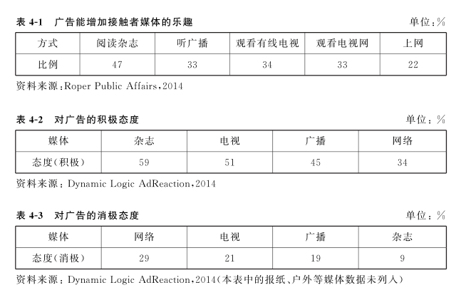
三、杂志媒体广告传播优劣势
（一）杂志媒体刊登广告的优势
2006年5月,美国杂志出版商协会发布的«杂志手册»(2006—2007)对各种资料来源进行了综合分析,对美国消费类杂志做出了综合评价,给出的结论说明消费类杂志作为广告媒体具有重要性
引人关注
在信息爆炸的时代,杂志广告反而不太容易受到干扰.读者在海量信息面前更趋于认同杂志上的广告。
从表4-1可以看出,杂志信息可以被重复展现,而且读者阅读杂志的状态往往比看电视和听广播时更加投入和专注.
虽然杂志的到达率不及电视和广播高,但其信息接受度很高.就倾向性而言,消费者比较看好杂志广告,电视广告和网络广告次之.由于过于泛滥和真实性较低,网络广告并不被消费者看好,消费者对其的积极态度只有杂志广告的一半(表4-2),而在消费者讨厌的广告中,网络广告的比例最高,杂志广告比例最低(表4-3 ).

Slide 34
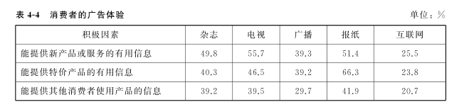
（一）杂志媒体刊登广告的优势
2. 内容更具价值
研究表明,与其他广告相比,消费者更认可杂志广告。 MRI 数据表明,消费者相信和重视杂志广告,消费者更趋向于认同杂志是出色的信息提供者.在五大广告媒体中,杂志的品牌信息黏度虽然弱于电视和报纸,但是明显强于广播和互联网(表4-4）。
3. 可信度高
研究数据表明,印刷广告(报刊、杂志等纸质媒体)对读者的干扰度最小,被认为是最值得信赖的媒体.这或许与不同媒体的自身特性给人留下的印象不同有关,如报纸、杂志等较早出现的媒体,它们往往给人一种更可靠的感觉.

Slide 35
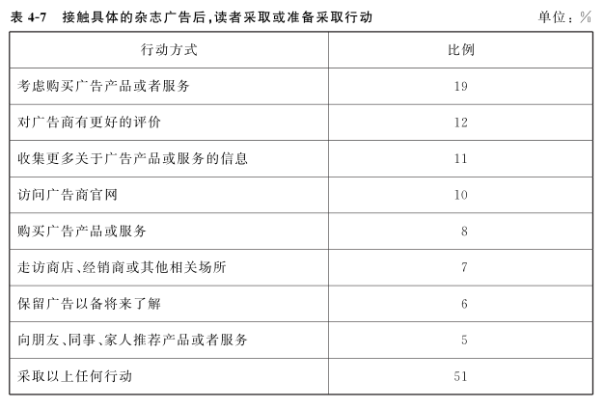
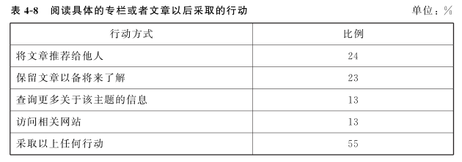
（一）杂志媒体刊登广告的优势
4. 能够促进受众将欲望转化成行动
研究表明,与其他广告相比,消费者更认可杂志与其他的广告投放媒体相比,杂志广告更能让受众付诸消费行动.根据 Af-finityResearch 公司的研究,有 51%的读者会在看完杂志广告后“有所行动”，或者对广告投放方产生良好印象,如表 4-7所示。
广告心理学研究证明,有55%的读者会在看完杂志广告后有所触动.读者可能将杂志内容或者干脆把该杂志推荐给其他人,成为传播的“自媒体”。通过这种方式,读者更加注意杂志的内容,保留或者收集杂志,访问相关网站等,如表4-8所示。

Slide 36
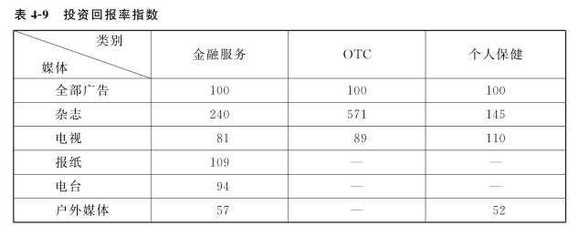
（一）杂志媒体刊登广告的优势
5. 投资回报率高
研究表明,将广告投放在杂志上有助于提高大多数产品的销售效果,提高广告的投资回报率。100多个案例的研究数据证明了杂志广告在提高投资回报率中的实力，如表4-9所示.杂志广告的投资回报率高于其他广告。
6. 针对性强
杂志广告比投放在其他媒体上的广告更能准确地触达目标受众,这得益于杂志本身的精准定位.杂志的分类比广播和电视更加精细,这在一定程度上保证了其受众的专业度,许多杂志对不同的读者群体有不同的吸引力,广告商可以仔细分析杂志的受众,从而精准高效地投放广告。

Slide 37
（二）杂志媒体刊登广告的劣势
01
时效性差
02
成本高
03
到达和
频次局限
04
广告效果
不易控制
杂志媒体对要刊登的广告一般要求广告主在杂志发行前 90天送交广告素材,如果广告主错过了交稿期,就可能会推迟一期刊登广告。这种不灵活性让很多广告主对投放杂志广告望而却步。
虽然杂志的单位接触成本不像有些媒体(尤其是直邮 DM )那么高,但却比大多数报纸高，也比广播、电视高。而且,由于杂志 发行量十分有限,直接订户比较少,所以广告主很难把握读者的情况,这也提高了广告的千人成本.
随着期刊市场品牌化、小众化趋势的出现,每种期刊的读者可能都只有一小部分人,广告主不愿意用较高的价格触达少量的受众。此外,杂志的发行周期很长,这也导致了其到达频次低于其他媒体。
电视和广播媒体可以用收视率和收听率作为广告效果的预测和评估依据。相比之下,杂志很难监测具体的广告效果,广告主也很难对自己的广告策略及时做出调整。

Slide 38
四、杂志媒体广告刊登费用
（一）杂志广告效果分析
杂志的封面和封底广告
由于封面和封底的广告位置醒目,所以效果也最好。封面广告应该全部以精美的画面吸引受众,画面信息应与杂志的专业性有一定的内在联系,并具有审美价值,让受众在情感愉悦中接收信息.因此,封面比较适合投放图片性广告,尤其是精美的摄影图片广告。封底与封面同样重要，也应以图片为主、文案为辅.文案语言不仅要考虑杂志的特定读者，还要考虑杂志受众以外会无意识注意到该杂志的其他受众.所以封底广告应淡化专业性，力求大众化.封面和封底广告比较适合经济实力较强、需要提升品牌和行业影响力的企业。
2. 封二、目录对页和封三杂志广告
受众对这些位置的注意值仅次于对封面和封底的注意值,所以封二、目录对页和封三也是重要的版面位置.处于这些位置的广告应该多以图文并茂的形式表现.由于广告是内页的起始和结束部分,因此也能获得极高的关注度,比较适合发布企业力推的某款产品和某项技术,要求用冲击力强的形象与色彩来提高受众的注意力。

Slide 39
（一）杂志广告效果分析
5. 企业冠名专栏
企业冠名专栏是杂志充分利用专业资讯平台及品牌形象的优势而推出的特色专栏,以便更地为相关企业服务.企业冠名专栏能够为每家企业提供独享的专用页面,根据特定的企业特别策划和包装宣传内容,类似于广告软文,让企业享受到专业化的媒体服务.
6. 软文打包服务
软文和杂志内容的界限不是非常清晰,读者常常认为软文是杂志的内容部分.除了具有不“跳过”的优势之外,软文广告还能有效地将企业品牌、产品和技术潜移默化地渗透到读者和户心中,最终形成立体的企业形象.软文打包服务的主要形式有“人物专访”“行业观点”等专栏性栏目.“人物专访”一般是通过与企业领导者对话,在展示企业领导者魅力的同时,向受众展示企业的经营理念、特色技术和产品;“行业观点”主要展示企业对整个所属行业的理解,并给出看似公益性的观点,实则展示公司实力和形象,从而凸显企业作为市场领导者的风貌.

Slide 40
（一）杂志广告效果分析
3. 内页各制式广告
内页各制式广告包括全页、半页、1/4页、跨页、折页、多页专辑等.这些广告可以享有杂志媒体所特有的制作精美、重复阅读率高等特点.由于内页各制式广告和杂志的文章内容结合在一起,并且结合得比较紧密,因此具有提示准确、认同率高等特点.此类位置比较适合发布企业的最新产品和技术信息,比如新品介绍、渠道招商等.
4. 各种较小版面分类广告
这类广告主要以引人注目的标题取胜.这些小版面分类广告大多以品牌名称或企业形象标及文案为主.小版面分类广告要想获得良好的宣传效果,必须保持长期性和版面固定性,以便让者逐渐熟悉并接受这类广告,最终达到让读者在情感上认同这类广告的目的.经济实力不很强的企业适合选择这类广告。

Slide 41
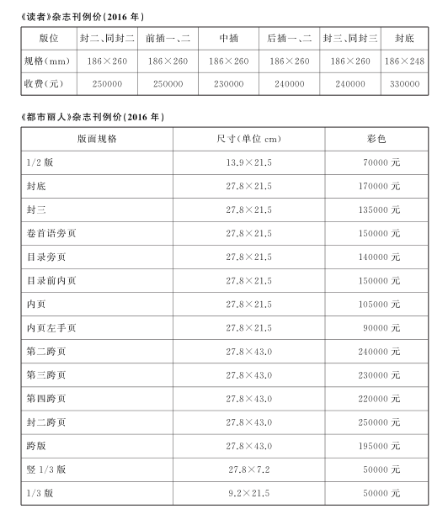
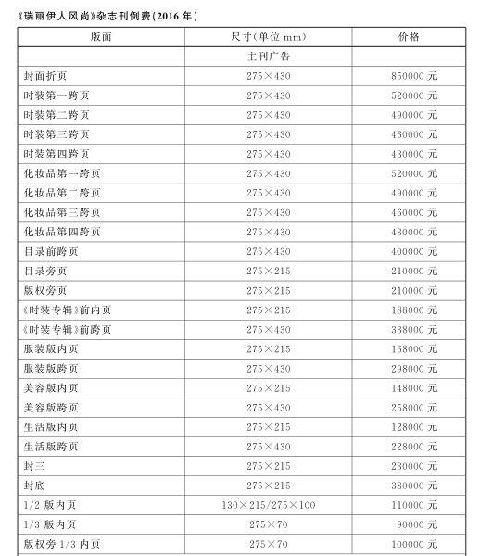
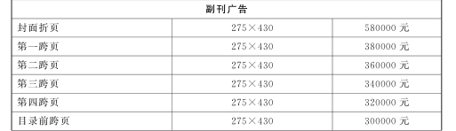
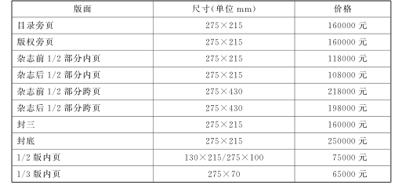
（二）杂志广告费用
杂志广告刊例费的差别很大,不同种类和层次的杂志的广告刊例费相差极大,以下是三种不同杂志的刊例价：

Slide 42
本章复习思考题
1. 杂志媒体的自身优势有哪些?
2. 国内杂志媒体的发展趋势是什么?
3. 你如何评价杂志媒体的广告费用?
4. 你如何看待杂志的Web2.0模式?

Slide 43
05
概括
户外媒体特点
户外媒体广告传播优劣势
户外媒体广告刊登费用
PART FIVE
户外媒体

Slide 44
一、概述
户外广告媒体可分为平面广告媒体和立体广告媒体两大类。平面广告媒体有路牌、招贴、墙壁、海报、条幅等；立体广告媒体有霓虹灯、广告柱、广告塔、灯箱。在户外广告媒体中,路牌和招贴是最为重要的两种形式。
1. 路牌
路牌是最常见的一种户外广告,最初利用墙壁做广告,后来随着现代城市的发展有了新的变化,画面设计更新颖,媒介形态物越来越固定。
2. 广告牌
广告牌不仅能为企业的产品做宣传,而且还是城市中一道亮丽的风景线。这种广告牌体积较大,产品形象醒目,给人的视觉冲击力较强,因而宣传效果很好,很受企业主的青睐。
（一）户外广告媒体的分类

Slide 45
（一）户外广告媒体的分类
3. 路牌
招牌主要充当店铺的标志,多用于店铺名称,一般是在招牌上题写文字。招牌一般为长方形,其变化主要体现在字的数目、大小及悬挂方式上。
4.电子显示屏
电子显示屏主要是通过屏幕内部装设的电子管的不停变幻来显示各种信息,因其形式醒目、变幻多样，给人的视觉冲击力强，因而传递讯息的作用非常明显。电子显示屏是企业经常选择的一种户外广告媒体。
5. 交通工具媒体
随着交通事业的发展变化,电车、汽车、轮船、火车等的车身已成为户外广告的重要传播载体,车载电视、车身、车座、扶栏、车票等也早已成为户外广告的载体.交通工具媒体的受众接触面大,人们在接触这样的广告媒体时心情较为轻松,信息的记忆度较高,因而其宣传效果也很被看好。

Slide 46
（一）户外广告媒体的分类
6.霓虹灯
霓虹灯广告出现在 20世纪20年代,这一媒体可以安装在铁壳或木板上,或装在铁框、玻璃框上,悬挂在室内或室外。1910年夏末,在巴黎举办的一次国际汽车展览会上,刚刚发明出来的霓虹灯广告首次露面,参观者立刻对霓虹灯广告产生了极大的兴趣。1911年,位于巴黎蒙马特林荫大道上的一家时装店屋顶也安装了一个霓虹灯广告牌,这个招牌是用弯曲成字母形的荧光灯管制作而成的.此后,霓虹灯广告开始风行世界各地.
7.大立柱
大立柱广告牌置于特设的支撑柱上,以 T 型或 P 型立柱为多,广告装置设立于高速公路、主要交通干道等地方,面向密集的车流和人流.大立柱广告牌的尺寸通常为 6米高 × 1.8米宽,主要以射灯当照明装备。

Slide 47
（二）我国户外媒体发展历程
古代户外媒体
我国户外广告媒体最早可以追溯到远古时期的阴山岩画。阴山岩画是远古人类使用的一种原始户外广告媒体形式，起着象征与指示的作用。
随着社会生产力的发展,农业、手工业、畜牧业开始出现社会分工,商业也开始发展起来,广告的商业性越来越浓,户外媒体的形式也越来越丰富。
清代时,户外广告媒体的发展达到鼎盛时期,形式多种多样,包括金榜广告、碑刻和牌楼广告、仪仗广告、匾额广告、楹联广告、招牌广告、招幌广告、墙体广告等。
随着资本主义萌芽的出现和近代社会的到来,我国的户外广告媒体才开始从形式到内容都有了根本性的变化。

Slide 48
（二）我国户外媒体发展历程
近现代户外媒体
１８４０ 年,鸦片战争爆发,我国自给自足的自然经济格局被打破,西方资本主义经济涌入中国,中国社会进一步殖民地化.
随着商品经济规模的扩大,民族工商业和洋商展开了激烈的竞争,中国户外广告媒体形态也随之发生了变化,其形式变得更为多元,除传统户外广告媒体形式外,几种现代广告的媒体形式也相继出现.
随着现代建筑的出现与发展和商业购物环境的改善,大型橱窗广告开始出现.这一广告形式将艺术手法与现代科学技术手段进行了完美组合。
此后,在上海有了霓虹灯广告、灯箱广告、车身广告等从西方引进的户外广告媒体。

Slide 49
（二）我国户外媒体发展历程
1979 年,我国的广告业开始恢复,历经几年的探索和发展后,我国的广告业取得了一定的成绩.正是在这个大背景下,户外广告开始全面恢复.这一时期在广告主的媒体选择上,户外广告与报纸广告都被列为主要的广告媒体形式.
1987 年至1992年的五年间,中国的户外广告也并没有太大的发展.广告营业额的增长以及对广告理论和实践的各种探索主要体现在报纸广告和电视广告的发展上。
1999年以后,中国广告业进入了一个相对稳定且发展迅速的时期,国家加大了对广告的监管力度.
2001年以后, TOM 、媒体伯乐、白马广告公司等传媒公司的成功上市,以及大规模收购户外媒体资源的行动,标志着我国户外广告业进入了一个规模化发展的新阶段.
新时期户外媒体的发展

Slide 50
二、 户外媒体特点
（一）户外媒体的特点
位置优越,诉求醒目
广告费用低
开发余地大
限制较多
目前国内各大中小城市对户外广告的设置与管理规定较多.户外广告不仅要接受工商部门的监督管理,同时还要接受城市市容监察机关的监督.此外,户外广告还经常遇到广告设置地段或建筑物归属权与使用权、占用权之间的纠纷问题.这些问题在一定程度上限制了户外广告的发展.
户外广告一般都选择投放在市区繁华之处,优越的地理位置使户外广告很容
易引起受众的注意.同时,户外广告还能充分利用人们在行走、等车、乘车时常处于思绪放松的特点来提高受众的有意注意率,使受众能在极短的时间内理解并记牢广告诉求的内容.
由于户外广告的单位制作面积有限,制作手段相对简单,所以其制作费用较
低;此外,安置场所的租用费用也比较低廉,所以一般企业都乐意选用户外广告媒
体宣传自己的产品.
从各类媒体的发展现状来看,开发余地最大的当属户外广告媒体.如何充分
利用当代尖端科学技术为企业做好户外广告,是当前广告媒体研究中一个很有意义的课题.

Slide 51
二、户外媒体特点
（二）户外广告发展趋势
目前,国内户外广告具有四大特点:
第一,外资逐步渗透；
第二,产业集中度相对提高；
第三,广告资源成本增加；
第四,户外广告媒体不断发展
户外广告不受受众年龄、消费习惯、文化素养、收入状况等因素的困扰,在内容支撑方面,户外广告能以强迫式的视觉冲击收到预期的传播效果.在新兴户外媒体出现后,户外媒体呈现出更加生机勃勃的发展趋势。

Slide 52


（二）户外广告发展趋势
第一,户外广告位置实行拍卖制。政府对户外广告市场的介入,一方面对市容的整顿有积极的影响；另一方面,也提高了在户外广告投入方面的成本.户外广告的最大优势就在于其较低的千人成本，而拍卖必然会增加成本投入，从而抵消户外广告的价格优势。
第二,户外广告的管理权限改革。国内对户外广告的管理涉及多个政府部门,包括城市规划部门、工商行政管理部门、城管部门、安全监督部门、环卫部门、建设部门等。

Slide 53
三、户外媒体广告传播优劣势
（一）户外媒体广告传播的优势
信息到达率高
由于受众对户外媒体的关注度逐渐增加,很多广告主越来越倾向使用户外媒体投放广告,而户外媒体的关注度和受众对外户外媒体的触媒习惯呈逐年增加的趋势。
视觉冲击力强
户外媒体可以使用多种表达方式,用丰富的感官刺激来吸引受众的有意注意力。
相比其他广告,户外广告在“时间”上拥有绝对的优势.户外广告能持续、稳定地发布,不像电视广告、广播广告那样一闪即逝.户外媒体传递讯息的不间断性是其区别于其他媒体的一个显著特点。
传达信息的不间断性、持久性
价格低廉,
成本效益高
户外媒体自身成本很低,再加上户外媒体所具有的其他特点,因而户外媒体的成本效益比四大主流媒体高出许多。再一个特点则是,与其他主流媒体相比,户外媒体的千人成本最低。（见表5-1）

Slide 54
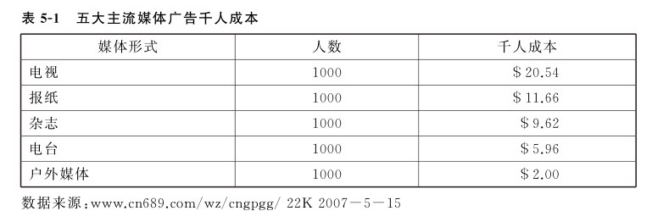
据调查,户外广告的平均千人成本仅相当于电视、报纸等其他媒体的十分之一至三十分之一。在市场竞争日趋激烈的现实面前,绝对的成本优势是户外广告备受广告主青睐的主要原因。

Slide 55
（二）户外媒体广告传播的劣势
1. 覆盖面小
由于大多数户外广告的位置是固定的,覆盖面不大,所以设置户外广告时应特别注意地点的选择.比如广告牌一般应设立在人口密度大、流动性强的地方,如机场、火车站、闹市区等
3. 管辖机构多,对户外广告的发展有一定的影响
户外广告的管辖机构多是一直困扰其发展的一个瓶颈。户外广告在设置时会遇到层层的人为障碍,户外广告的发布者或者广告主就会在对多头管辖的担忧中无法放开手经营,户外广告业务自然会受到一定的影响。
2. 效果难以测评
户外广告的目标人群是在户外活动的人,这些人具有流动性,因此目标人群对户外广告的接受率很难估测。

Slide 56
（三）户外媒体广告的生存对策
2.讲究投放技巧
企业投放户外广告的目的大体上分品牌建设与短期促销两类,因而在规划时首先必须明确具体目标:如果是为了企业的长期营销战略而投放户外广告,往往至少需要一年的广告投放时间才能达到其战略宣传的目的;如果只是为了短期的促销活动投放户外广告,则只需要一个月左右的投放期。此外还需注意广告环境的选择。考察、选择合适的广告投放环境与地点直接影响着户外广告宣传的效果.
创新
这里所说的创新是广告内容和艺术手法的创新。我们在讲创新时,更要重视图形、色彩和广告文字的创新,应当充分发挥这三要素在广告设计中的功能.首先应采用同构、置换等图形设计方法制造有意识的错觉,产生幽默、调侃的广告效果.同时,应合理安排色彩的搭配,主要应注意:
（1）运用好色调
（2）搭配好邻近色和同类色.
（3）有意识地发挥汉字所独具的表意功能.

Slide 57
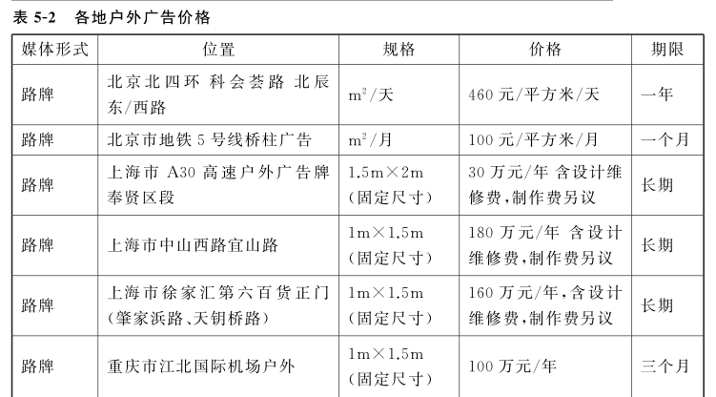
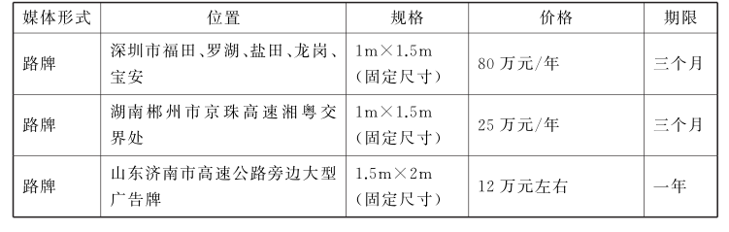
四、户外媒体广告刊登费用
在我国,在品牌知名度建设的有效手段排名中,户外广告已跃居为仅次于电视广告的第二大媒体广告. 2012年,中国户外广告总额达到276亿元人民币,占全国广告总额的16% .从这一数字可以看出,中国户外广告的发展速度越来越快,其在全部广告营业额中所占的比例也越来越大.
直到现在,国内户外媒体的广告发布仍没有统一的收费标准。总体来看,各地价格差异很大,以路牌广告和电子大屏幕广告为例,便可知全国各地户外广告的价位不同(见表5-2 )

Slide 58
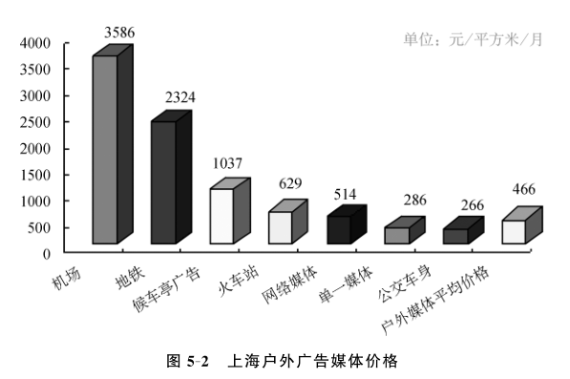
四、户外媒体广告刊登费用
2013年上海户外媒体的平均价格为466元/平方米/月,最高的是机场媒体,达到了3586元/平方米/月,其次是地铁和候车亭.由于机场媒体的目标消费者主要集中在“三高”人群,即“高学历、高收入、高职位”,所以,机场媒体的受众属性最为明显,紧紧抓住了最高端的目标消费者.在所有户外媒体的分类中,价格最低的是车身广告,这也再次印证了车身广告媒体是所有户外媒体中千人成本最低的媒体.随着市场的日益规范,车身广告价格还有一定的增长空间(见图5-2).

Slide 59
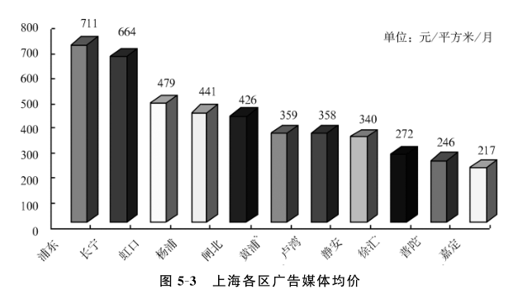
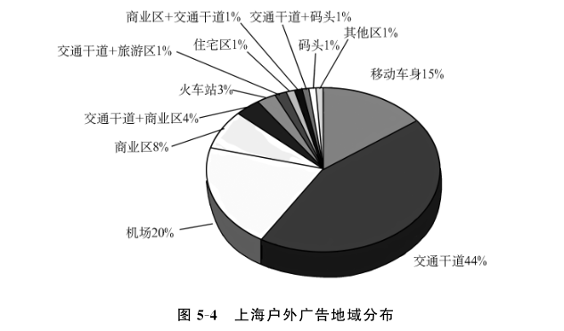
四、户外媒体广告刊登费用
在上海全市的11个行政区中,以浦东和长宁的户外广告价格最高,分别是711元/平方米/月和 664 元/平方米/月.由于外滩和浦东国际机场均在浦东,所以浦东区的户外广告价格特别高.同样原因,位于长宁区的虹桥机场拉动了长宁区整体的户外广告价格(见图5-3)。
在户外媒体广告的区域属性分布上,主干道、商业区、移动车身及机场是户外广告最集中的地方,占据了91％ 的市场份额(见图 5-4 ).图 5-4中的其他区包括住宅区、工业区、科技园区、娱乐区、旅游区、使馆区、食宿区、学院区等.

Slide 60
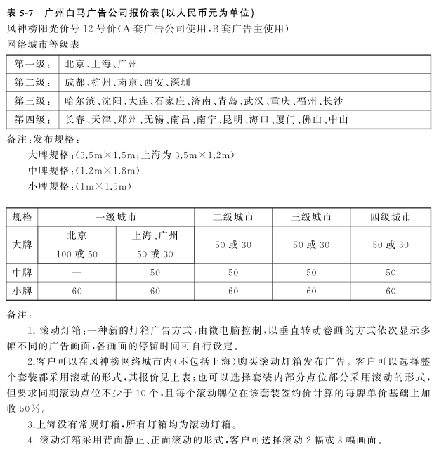
四、户外媒体广告刊登费用
表5-7是国内著名的户外广告媒体公司——广州白马广告公司在其所代理户外广告业务的各大中城市的户外广告报价,从表中的数字可以看出,一线发达城市和二三线城市的报价并没有太大差距.原因之一可能是广告牌在某一固定时间内的千人注目率相差并不大.表中的数据告诉广告主和广告人,在选择户外广告媒体时,不能单纯考虑价格因素,而应从受众注目度、地域人口(尤其是流动人口)数、城市的国际、国内影响力等各方面进行综合考量,这样才能策划出一个最佳的广告传播策略.

Slide 61
本章复习思考题
１． 户外媒体在传播广告时与其他媒体的主要不同是什么?
２． 路牌广告与灯箱广告的区别有哪些?
３． 霓虹灯广告和灯箱广告为什么同时也是一座城市的亮丽风景线?
４． 招牌媒体与幌子媒体有什么不同?
５． 你如何看待户外媒体的多重管辖问题?

Slide 62
06
广告新媒体概述
广告新媒体特点
新媒体广告传播优劣势
新媒体广告投放费用
PART SIX
广告新媒体

Slide 63
一 、广告新媒体概述
最早的广告活动可以追溯到人类先民在商品生产和商品交换过程中自发或自觉产生的宣传行为。科技的进步对广告业发展的推动作用无疑是巨大的，每一次最新的科技成果应用在广告活动中都会爆发出巨大的能量，每一次科技飞跃都能拓宽广告传播的广度，加深广告传播的深度，使广告业不断焕发出新的生命力。
“新媒体”(new media )一词最早是由美国哥伦比亚广播电视网( CBS )技术研究所所长戈尔德马克(P.Goldmark )在 1967年提出来的.但什么是“新媒体”,人们对此的理解并不相同.一般将新媒体界定为互动式数字化复合媒体,主要包括互联网、商业在线服务、CD-ROM 目录和杂志、独立式电脑和互动电视,其中前景最好的是互联网。
(一)互联网
互联网诞生于1969年年底,它起源于美国国防部高级研究计划局( ARPA )于1968年主持研制的用于支持军事研究的计算机实验网 ARPANET.
到1985年,在美国政府的帮助下,美国国家科学基金( NSF )组建了第一个网络,并将其命名为NFSNET。
随着个人电脑的普及和互联网技术的发展,互联网将千家万户连接起来,实现了全国乃至全球的大联网,并以其特有的交互传播形式,成为继报纸、广播、电视、杂志之后的“第五媒体”.

Slide 64
一 、广告新媒体概述
网络广告指采用电子多媒体技术设计制作的将通讯网络作为广告发布平台并通过网络传播的广告。它具有网络这一媒体独特的互动属性。
1994年10月14日,美国著名的 Wired 杂志推出了网络版的 Hotwire，这是广告史上具有里程碑意义的一个标志,同时也让网络开发商与服务商看到了一条光明的道路。继Wired 之后,许多传统媒体如美国有线电视网 CNN 、«华尔街日报»等,也纷纷建立起自己的网站,并在网络平台上刊登各类信息,同时经营广告业务.至此,网络广告传播这一新型广告传播形式正式诞生。
1997年,我国网络广告业实现了零的突破,第一条商业性网络广告出现在1997年3月的 Chinabyte 上,这是一条推广英特尔 CPU 的 468 x 60像素的动画旗帜广告. 1999年7月,中华网在上海召开的互联网广告营销会议是第一次规模较大的网络广告营销沟通会。
现在,中国的网络发展正处于普及期和快速增长期。

Slide 65
一 、广告新媒体概述
（二）博客
博客(Blog )的原意是“航海日志”,后来指任何类型的流水记录. Weblog是网络上的一种流水记录形式,简称“网络日志”。博客主要的中文博客网站有 blog.cn 、 blogbus 等。其他类型的博客还有微软公司的 MSNSpace 、腾讯公司的QQ 空间、百度公司的百度空间等。
（三）播客
近年来,不少视频网站或门户网站纷纷开发视频频道,视频像文字和图片那样开始在网络上传播和蔓延。一种新的信息发布,尤其是个人信息发布的站点应运而生,这就是播客。
（四）微信
微信是腾讯公司于 2011年1月21日推出的一个为智能终端提供即时通讯服务的免费应用程序。微信支持不同的通信运营商和操作系统平台。

Slide 66
一 、广告新媒体概述
（五）手机
1973年,任职于摩托罗拉公司的美国人马丁·劳伦斯·库帕发明了世界上第一部手机。1983年,蜂窝式电话系统在美国投入使用,1987年引入我国沿海发达地区.始建于1982年的全球移动通信系统
( GlobalSystemforMobileCommunication , GSM )于 1991年第一次投入商用.随着经济的发展,我国于 20世纪90年代中期开通了GMS,并于2001年12月15日将原有的模拟制式移动电话全部并入 GSM。
智能手机是对运算能力及功能强于传统功能手机的手机之集合性称谓。
（六）移动电视
移动电视采用无线数字信号发射、地面数字设备接收信号的方式,将接收的信号转化成节目进行播放.移动电视克服了固定收视的缺点,其载体包括火车、公交车、出租车、轮船、飞机等移动交通工具,目前播放的内容主要包括新闻节目、自制短片、文化广告、商业广告、公益广告、公共服务信息等.移动电视具有覆盖面广、反应迅速、移动性强的优点,即使在高速移动的状态下也能保持画面的高清晰度.其覆盖范围不仅包括公共交通工具本身,还包括公交站牌、地铁候车厅、地道走廊等公交配套设施的所在空间。

Slide 67
一 、广告新媒体概述
（七）楼宇液晶电视
楼宇液晶电视的创始者是加拿大的 CaptivateNetworkInc.公司.1995年，该公司首先在美国及加拿大的一些高档场所设立了楼宇液晶电视。
楼宇液晶电视在中国的发展充满了传奇色彩。 2002年12月，上海高级商务楼宇和商厦的电梯等候厅和电梯内一夜之间增添了许多时尚的液晶电视，引来了众多媒体的关注。 2003年6月,曾投资过 Etrade 、Ebay 等著名公司的软银(SOFTBANK )对外宣布将向楼宇液晶电视领域注入巨资，推动这一新兴广告媒体中的领军企业——— FocusMedia (分众传媒)在中国商业楼宇联播网的建设与运营。分众传媒在某种意义上颠覆了人们传统的媒体观,成为中国传媒业和广告业的一匹黑马。
目前,分众的液晶电视网络主要产品有商务楼宇联播网、卖场终端联播网、公寓电梯联播网、医药联播网、银幕巨阵等.

Slide 68
二、广告新媒体特点
（一）互联网
互联网不仅是一个新媒体,它还是一个传播平台,能给人们提供各种各样的机会。
网络广告( Web Ad )是一种新兴的广告形式,它依托于国际互联网而产生并随着互联网的迅速普及逐渐为人们所熟悉。
1.网络广告的特点
形式多元化
由于宽带的普及和 Flash 技术的发展,网络广告呈现出多媒体化的发展趋势,其中最有代表性的是富媒体广告；出色运用富媒体广告的代表性产品是第三代电子杂志,它们内容广泛,涉及时尚娱乐、数码动漫、网游竞技等众多领域。
受众小众化
当前信息传播的特点是“处处是中心,无处是边缘”。信息已经分散到数以万计的电脑中。网络广告就是充分利用这些分散的小中心，形成了独特的“长尾”力量。

Slide 69
（一）互联网
2.网络广告的类型
旗帜广告
按钮广告
插播广告
新流媒体广告
又叫“通栏”“横幅广告”,是目前全球网络广告的主要形式之一.网络媒体在页面中分割出一定尺寸的画面(视各媒体的版面规划而定)发布广告,因其像一面旗帜,故称为旗帜广告。
是网络广告中最早的和最常见的形式,通常表现为一个
公司的标志(logo )，实则是一个通过点击可以链接到公司主页或站点的链接。
广告主选择与自己产品相关的网站或栏目,在该网站或栏目出现之前插入一个新的浏览视窗展示广告的形式叫插播广告。主要分为两种：一种是弹出窗口，另一种是背投广告。
位置通常在网站页面的左侧或右侧,可以自由播放由多媒体技术制作的视频、音频与 Flash 相结合的文件,播放的画面可以悬浮在打开的网站页面之上。

Slide 70
（一）互联网
2.网络广告的类型
浮动标识
赞助式广告
电子邮件广告
互动游戏广告
悬浮于网站页面的左下角或右下角,一般是产品图片或企业 logo ,会随页面的拉动而浮动。
形式多样,有内容赞助式广告、节目赞助式广告、竞赛和推广式广告等.广告主可根据自己感兴趣的网站内容或网站节目进行赞助,或者与网站一起合办受众可能感兴趣的时效性网站
广告主或广告代理机构通过各种途径搜集到目标消费者的电子邮箱地址,将广告信息以邮件的形式发送到目标消费者的邮箱中,这种广告形式就叫电子邮件广告。
可以随时出现在游戏的开始、中间或结尾,可以根据广告主的产品为之量身定做。互动游戏广告形式多样。这一广告形式融信息于乐趣中,使娱乐和广告得到平衡。

Slide 71
（二）博客
博客是以个人为中心的表达和传播媒介载体，它具有自主性、个性化、分众化等特征。作为互联网的新锐势力,其发展势头和传播优势备受关注。博客实际上是一个用个性化的内容来聚敛人气的网络平台.
１．个人博客与博客圈
单一的个人博客本身并不具备成为一个广告投放平台的必备要素，但各博客网站陆续推出的博客圈等功能则使个人能够通过网络找到与自己具有同一群体特征的博客用户,通过博客圈可以将所有具有某一特征的博客网罗到一起,直接到达目标受众群,提高效率。
另外,由于博客与博客之间建立了便捷的链接,所以相关的信息能够高效地扩散。
2.企业博客与“口碑营销”
随着博客的发展,越来越多的企业开始建立自己的企业博客,博客已经成为流行的网络营销工具.企业博客是一种成本较低的建立品牌形象和推广新产品的广告与营销手段,目前已经引起了众多企业的关注,成为线上广告的一个重要补充。
近年来十分热门的“口碑营销”类似于传播学理论中的“意见领袖”,在意见领袖或者亲朋好友的推荐下,这种信息的传播被认为是更加人性化的传播,因而也就更加容易得到信任.

Slide 72
（三）播客
宽带的普及和视频播客的兴起,使传统意义上的文字博客成为过去。传播形式的日益便捷、创作方式的日益简易、数码终端产品价格的进一步下降,都使播客有可能替代博客。
在播客上发布广告有几种形式:
(1）在视频缓冲期内播放某产品或服务的广告;
(2）在视频节目播放前插入广告;
(3）在视频内容中插入产品的广告图片或文字等
（四）富媒体
“富媒体”是richmedia的中文翻译,它并不是一种具体的互联网媒体形式，而是指具有动画、声音、视频和交互性的信息传播方法。几种常见的形式或者组合:流媒体、声音以及 Flash、Jave、Javascript、 DHTML等程序设计语言.
富媒体可以应用于各种网络服务中,如网站设计、电子邮件、旗帜广告、按钮广告、弹出式广告、插播式广告等,富媒体的广告形式更加灵活多样.

Slide 73
（三）播客
宽带的普及和视频播客的兴起,使传统意义上的文字博客成为过去。传播形式的日益便捷、创作方式的日益简易、数码终端产品价格的进一步下降,都使播客有可能替代博客。
在播客上发布广告有几种形式:
(1）在视频缓冲期内播放某产品或服务的广告;
(2）在视频节目播放前插入广告;
(3）在视频内容中插入产品的广告图片或文字等
（四）富媒体
“富媒体”是richmedia的中文翻译,它并不是一种具体的互联网媒体形式，而是指具有动画、声音、视频和交互性的信息传播方法。几种常见的形式或者组合:流媒体、声音以及 Flash、Jave、Javascript、 DHTML等程序设计语言.
富媒体可以应用于各种网络服务中,如网站设计、电子邮件、旗帜广告、按钮广告、弹出式广告、插播式广告等,富媒体的广告形式更加灵活多样.

Slide 74
（五）手机
手机媒体由于具有携带和使用方便、可随时随地通信、互动性强等优点,因而许多人将其称为新兴强势媒体。
手机的首要突出特点是强大的兼容性。由于手机媒体具有高度的媒体兼容性、人际交互传播的广泛性和有效性，已经为整个传媒业、网络业、电信业、广播电视业带来了新的财富.
作为基本的人际交往工具,手机具有大众媒体不具备的个性化特征；
手机是受众主动使用的工具,因而在传播信息的过程中,也随时会体现出使用者的主动性；
手机如同网络,也可以实现实时的信息交互.
手机广告能够在正确的地点和时间锁定目标受众.
（六）移动电视
移动电视的首要特征是移动性，这一特点满足了生活节奏越来越快的人们对信息的大量需求；
由于移动电视所处空间的特殊性为其赋予了不同于其他媒体的特征，人群聚集、声音嘈杂、电视声音容易受到干扰、画面容易被遮挡；
移动电视并不是以广告为唯一播出内容的媒体,它主要播出一些资讯类、娱乐类节目,这些节目在乘坐公共交通工具的受众中较受欢迎；
人们通常在旅途中收看移动电视，移动电视的节目内容随着旅途时间长短的不同而有所不同。

Slide 75
（七）楼宇液晶电视
楼宇液晶电视使用 LED 液晶电视设备,以音频、视频相结合的方式引入户外,以影视广告的模式更清晰地呈现品牌信息。
楼宇液晶电视的主要特点与传统电视一样,都以动态图像、声音和文字作为基本信息,此外还包括语言符号和非语言符号,如画面、配乐等；
空间性；楼宇液晶电视与其他媒体的最大不同之处在于它所处的空间———办公场所，这一媒体的受众群体呈现出高学历、高收入、高消费能力的“三高”特点。
楼宇液晶电视传播的内容以广告为主,甚至全部是广告，其所选的广告产品必须符合其自身面对的小众群体的职业特性、人格特性、审美特性等；
户外媒体广告的画面往往是电视广告中的节选或对电视广告的重复,希望受众看到此画面能回忆起电视广告；
在电视广告和户外广告的启发下,楼宇液晶电视广告将户外广告影视化,将影视广告户外化,成功运用了较低成本的数字化高新技术把二者的优势结合起来.

Slide 76
三、新媒体广告传播优劣势
（一）互联网
1.优势
受众人数众多
广告形式丰富多样
超新技术的运用
广告价格相对低廉
广告监测技术可靠
2.劣势
网络广告的监管问题：我国的网络立法发展滞后,新问题、新情况出现之后无法可依的事例层出不穷.
网络媒体的公信力相对于其他传统媒体来说也较低
网络活动的自主性使网民对企业的认同度不高,网络广告的点击率低,而强制网民观看网络广告的行为又势必会引起网民的反感；
网络面向的受众人群主要分布在经济较为发达地区的一定年龄层中,网络广告必须充分考虑受众分布不均这一特点

Slide 77
三、新媒体广告传播优劣势
（二）博客
1.优势
互动广告，传播力更强；
成本较低；
受众比较集中
2.劣势
很难自主提高知名度；
操作不成熟
利益分配问题
广告监管问题
（三）播客
播客虽然才兴起不久,但其内容的丰富性比博客有过之而无不及,且播客的画面更加生动活泼,有助于更有效地传播信息.通过对不同目标受众进行细分,不同的广告客户可以将视频广告精确地推送给目标受众

Slide 78
三、新媒体广告传播优劣势
（四）手机
1.优势
直达个人,干扰小
人际传播网最为有效
准确定位
复制、群发讯息简便,易操作
空间拓展前景广阔
2.劣势
形式单一：现阶段,手机广告最主要的形式还是短信,且大多是垃圾信息
手机广告的市场认知度和市场接受度较低：许多人直接将手机的短信广告等同垃圾短信或骚扰短信
费用问题：高昂的手机上网费用和4G技术推广的迟缓,使得手机广告被局限在短信广告上,手机广告的主要功能并没有得到充分发挥；
技术问题

Slide 79
三、新媒体广告传播优劣势
（五）移动电视
1.优势
覆盖面广
移动性强
高关注度、高到达率
价格优势
2.劣势
传播效果有限：移动电视所处的空间嘈杂纷乱,与普通的收视场所有很大的不同,信号遭到干扰的情况时有发生.
显示屏经常被遮挡：由于拥挤,移动电视的显示屏经常被遮挡.
受众流动性强：受众由于流动性强,常常无法完整地看完一个节目.

Slide 80
三、新媒体广告传播优劣势
（六）楼宇液晶电视
1.优势
目标消费者针对性强
反复刺激性
成本较
空间优势
2.劣势
内容选择受限：由于楼宇液晶电视几乎以纯广告为播出内容,因而在受众的新鲜感过去之后往往会招致受众的反感,因此需要在内容上下功夫.
空间拓展：在空间拓展的同时,广告主还应该考虑其他因素,不仅要考虑价格上的差异,更要考虑其与当地文化的贴合

Slide 81
四、新媒体广告投放费用
因为新媒体广告种类较多,各类型媒体又因媒体所属单位性质的不同、所在地域的不同、传播广告讯息的方式不同等,在广告费用的制定与收取上也各不相同。总的来看,各媒体单位在收取广告费用时主要依据该媒体的传播效果、传播范围、受众类型、媒体自身特点等。
目前,国内各种新媒体的广告投放还没有统一的收费标准,仅依据各个城市的整体建设情况及地域特点等因素制定价格标准,并按照广告主的合作意向确定刊播时段,因而各家新媒体的具体价格差异很大。
广告主可以在选择新媒体刊登广告时应先进行新媒体市场的相关调查,在对调查数据进行分析整理与评估的基础上,最后选定最合适的媒体投放广告。

Slide 82
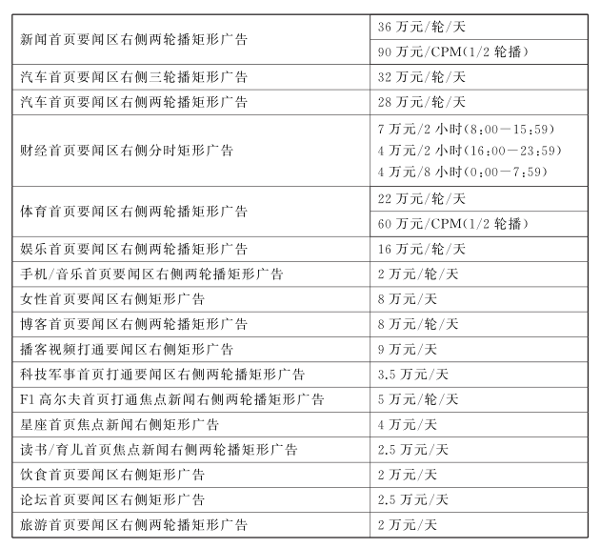
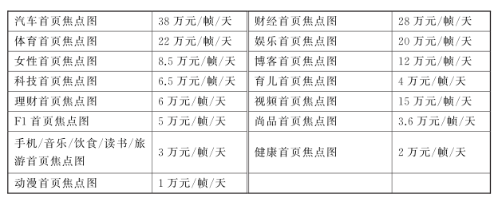
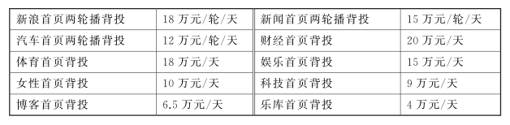
四、新媒体广告投放费用
（一）新浪
1.新浪网广告报价表(2016年)
2. 焦点图广告(focuspicture）
3.背投广告( superpopＧunder )

Slide 83
四、新媒体广告投放费用
（一）新浪
1.新浪网广告报价表(2016年)
2. 焦点图广告(focuspicture）
3.背投广告( superpopＧunder )

Slide 84
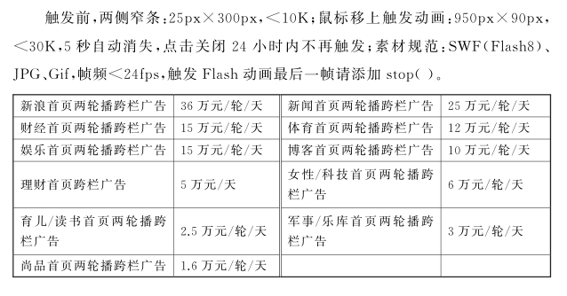
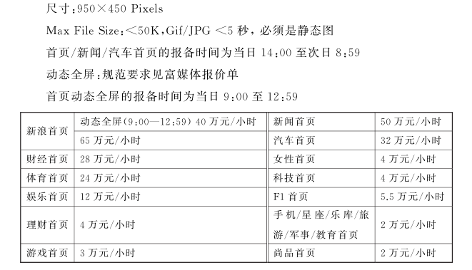
四、新媒体广告投放费用
（一）新浪
4. 跨栏广告( miniＧskyscraper )
2. 焦点图广告(focuspicture）

Slide 85
（二）新浪
腾讯新闻开机画面广告(2016年单日报价)
腾讯新闻开机画面广告,持续4秒即可跳过,同一广告在同一广告位不可连续超过2天,约50万元/天.焦点图广告要闻类页卡50万元/天,财经页卡等30万元/天,数码页卡等20万元/天.首页不得投放信息流广告,财经页卡等12万元/天,数码时尚页卡等8万元/天.基于不同的预算,服务标准不同:
(1)普通客户:单次投放预算小于100万元
(2)高级客户:单次投放预算100万—500万元
(3)VIP 客户:单次投放预算超过500万元
2. 微信朋友圈广告报价
由广告投放地域决定具体价格,单次投放最低预算为5万元.投放地域目前主要分三档,分别为核心城市、重点城市和普通城市.
（1）核心城市:每千次曝光收费图文广告为150元,视频广告为180元,
（2）重点城市:每千次曝光收费图文广告为100元,视频广告为120元,
（3）普通城市:每千次曝光收费图文广告为50元,视频广告为60元,

Slide 86
本章复习思考题:
１． 互联网媒体的主要传播特点有哪些?
２． 互联网媒体为什么会滋生出许多小媒体(如博客、播客、流媒体等)?
３． 博客的传播效应究竟怎样?
４． 手机媒体传播广告讯息的劣势有哪些?
５． 移动电视传播广告讯息的劣势是什么?
６． 你如何评价微信广告传播?

Slide 87
07
DM 广告媒体
POP 广告媒体
电影广告媒体
其他媒体
PART SEVEN
其他媒体

Slide 88
一、DM 广告媒体
DM 广告( direct mail advertising )主要指邮寄广告,也叫直邮广告.、
由于 DM 广告是企业或者广告公司通过邮局直接邮寄传递的广告讯息，因此具有广告费用低、广告讯息可直接到达受众、广告内容较详细以及可以与消费者直接沟通等特点。
（一）传播优势
受众目标明确、广告内容详细、接收者可以详细了解广告产品的性能、质量、价格以及售后服务等信息；
可以被接收者长期保存，因此其宣传的信息可以被接收者分享给其他人,实现二度传播
在传播信息时保密性较高

Slide 89
01
02
DM 广告大致可以分为四类：
宣传卡片,如传单、折页、明信片、贺年片、企业宣传单、推销信函等;
样本,包括各种手册、产品目录、企业刊物、画册等;
产品说明书;
企业生产或者营销的商品的价格表,商营销地域分布、营销概况以及售后服务介绍等
DM 广告的传播样式大致有以下几种：
信函
明信片
说明书
宣传册
目录样本.
传单.
（二）传播劣势
因为 DM 广告采用的是直接邮寄给消费者的传播方式,属于“一对一”传播,因而传播面窄,信息传递范围受到一定的限制.由于消费者通常是在一种无意识的状态下收到 DM 广告,所以 DM 广告常常不被人重视,且时常被接收者直接丢弃。

Slide 90
二、POP 广告媒体
（一）橱窗产品展示
指对商场橱窗进行一番精心布置,把商品直接陈列在橱窗里,按照最佳的视觉传播点排列商品,有意突出商品形象与其最独特之处的做法，以吸引经过橱窗的人，使之对橱窗里的商品产生深刻的印象
学术界为 POP 广告下的定义是, POP 广告是指广告主在消费者与商品的直接接触中,在实现商品交换的场所(零售点、百货商场、超市)进行的一种销售现场的直接广告宣传,如橱窗产品展示、售点模特、产品艺术展示等。
从消费者获取广告讯息到产生购买行为的过程看,销售点是购买行为的终端,因此 POP 广告也被人形象地称为“终点广告”.
（二）售点模特促销
指在商品的具体销售地点安排专职促销人员专门介绍该商品的好处,回答消费者的相关问题,并且当场演示该商品如何使用。以调动起消费者的有意注意力，争取获得消费者对该商品的好感,最终达到预期的营销效果.

Slide 91
（三）产品艺术展示
主要指在具体销售场地,将准备营销的商品进行一番外观上的艺术设计与包装,使产品外形具有一种超凡的视觉吸引力,从而抓住消费者的眼球,让他们为其漂亮的外形而赞叹,并进而对产品留下美好的印象.中国广播界则经历了“繁荣—衰退—繁荣”的发展过程；
这种广告方式也有其局限性,主要是由于产品的外观被包装得过于亮丽晃眼而遮掩了产品本身的形象和实用价值，从而让消费者误以为该产品的价值主要体现在产品包装上,忽略对产品实物价值的认可；
POP 广告的优势主要表现在以下几方面：（1）广告制作成本低,制作工艺简单;（2）视觉效果可视度高;（3）可以充分利用商场内除服装陈列及橱窗之外的剩余空间进行广告宣传;（4）广告易于被受众吸引,传播效果显著;（5）可以配合卖场的各类节庆及优惠活动,协助营造卖场氛围.
POP 广告在终端卖场有两大作用:一是掌握品牌终端卖场的话语权,为消费者提供商品信息;二是掌握销售现场的主动权,通过各种形式的 POP广告吸引消费者的注意.

Slide 92
三、电影广告媒体
（一）电影广告媒体的优劣势
1. 优势
2. 劣势
观众的注意力较为集中:观众看电影时的精神状态很放松，其注意力比通过其他媒体接收广告讯息时更为集中，对广告的印象也更加深刻；
由于电影银幕的尺寸要比电视屏幕大出许多倍,因而投放在电影银幕上的广告中的产品形象要比电视屏幕上的更加突出,产品的诸多好处就会更加清晰地展现在观众眼前.
其传播范围较小,只有来电影院看电影的人才会接触到该广告讯息.
电影票价上升，许多观众碍于经济原因选择不去影院看电影，所以电影广告的传播范围在进一步缩小,广告影响力在不断降低.
有观众认为在电影放映过程中插入广告影响观影体验,所以强烈抵制在电影放映过程中插入广告.

Slide 93
（二）微电影广告
微电影广告是以新媒体为传播平台,运用电影艺术手法制作而成的具有完整故事情节的视频短片.其主要特点是运用微电影的形式,将广告讯息巧妙地植入微电影中,以达到宣传产品品牌的目的.
以下是对微电影广告和传统电视广告的不同之处的分析：
1.表现形式不同
3.制作和传播成本不同
传统电视广告的投放费用在所有广告媒介中是最高的,播放时长也受到很大的限制
微电影广告的时长是几分钟到十几分钟,有比较充足的时间去讲述一个完整的故事,可以清晰地表述品牌的理念,通过故事的演绎从情感上打动观众
微电影广告具有微周期制作和微规模投资的特点
传统电视广告通过电视台播出,按照一定的媒介排期呈现在观众面前,每次播放之后便转瞬即逝、不易查存,租借电视媒体的高额费用提高了企业的媒介成本
2.诉求方式不同
传统电视广告受时长的限制,只能用比较直接的手法集中展示产品的主要卖点,用一种说教式的传播方法向消费者宣传自己产品的独特优势.
微电影广告是借助故事,通过富有吸引力的情节和特定的视听语言,用一种艺术的、柔和的方式讲述产品信息,用一种巧妙的方式将产品信息融入故事中去

Slide 94
三、广播广告发展历程
20世纪20年代,广播在欧美一些国家诞生并逐渐普及,随后广播就被用来传播各种信息；
1920年9月,美国匹兹堡西屋公司的广播电台( KDKA )播出了最早的广播广告；
1922年8月,美国( WEAF )电台正式开通了商业广告业务，由此,电台和商家开始了亲密的合作,广播的广告媒体功能开始为人们所重视；
20世纪50年代电视媒体兴起以后,广播媒体才由强转弱；
中国广播界则经历了“繁荣—衰退—繁荣”的发展过程；
中国的广播广告出现在20世纪30年代初。
新中国成立后,广播事业快速发展,但也经历了许多曲折,广播广告曾停滞了二十多年,直到20世纪70年代末80年代初,中国内地的广播电台才又一次开办了广告节目；
20世纪90年代中期,随着经济的繁荣发展和广播经营策略的改变,广播广告得到了全面快速的发展,中国的广播媒体迎来了属于它的第二个春天.

Slide 95
四、广播媒体广告播出费用
（一）黄金时段
广播听众的收听时间很分散.所以,有效利用广播的时间资源,就可以收到较好的广告效果.调查显示,早晨6：00— 8：30 、傍晚17：00 -19：00 、11：30— 13：30 为收听的最高峰.这三个时段就是电台的黄金时段
(二)体育赛事
(四)广播广告不同播出类型的收费差别
在众多体育节目中当然少不了广告.广播广告借着“世界杯”“冬季奥运会”“夏季奥运会”等大型体育活动,吸引了众多商家的注意力.不同体育广播广告的价格差别很大
由于播出方式的不同,广播广告可以分为插播广告、夹播广告、特约广告、赞助广告.这四种广告的成本和播出效果是不同的;
(三)定位
广播广告的定位指针对不同人群制作和播放不同类型的广告.由于电台的节目多种多样,所以不同的时段会有不同的听众.

Slide 96
四、其他媒体
（一）大型游艇显示屏
在船体两侧装上一堵墙壁似的巨型屏幕,屏幕上有事先排制好的图文广告.到了晚上,船上的屏幕就会不停地播放各种产品的广告,该船沿着游人较多的江面或者湖面慢慢行驶,将广告讯息传播给受众。
（二）人体彩绘
近年来在国外流行起来的一种广告媒体，广告创意人员先在人体上半身绘制产品的彩色图案,然后将其拍摄成照片,最后再把这一照片制作成平面喷绘或者写真画幅,以户外广告牌或灯箱广告的形式传播出去。

Slide 97
四、其他媒体
（四）
新视界自控
切换
镜面灯箱
（五）
LEB 自动
控制电子
发光显示屏
（三）
传真机广告
以传真机作为媒体,以传真的方式将所要告知的产品信息传送给目标消费者的一种广告。具有传播目标明确、保密性强、传播速度快、信息量大、点对点传播等优点。
不足之处：典型的一对一传播模式，信息传播的到达范围较小,因而影响力不大；
接收者收到广告讯息时会有一种莫名其妙的感觉，对产品产生不舒服的第一印象
这种新型灯箱的外表是一块乳白色镜面,后面装有集成电路自控切换装置.它事先将客户要宣传的商品或信息照片输入电脑程序中,或者由创意人员运用三维软件将所要传播的广告讯息绘制成动画,输出一份效果图.
由于这种新型灯箱广告的诉求讯息能不断地在灯箱上变幻,因而很受消费者的喜爱,企业主对此也表现出了浓厚的兴趣.
近年来传入我国的一种新型广告媒体.LEB 自动控制电子发光显示屏一般为40公分 x 60公分大小,屏幕主要依靠电源光照亮,屏幕外面贴上所要宣传的广告产品的写真画幅,一般是将整块电子显示屏安装在居民住宅楼的保险门上.到了晚上预定时间,在广告公司的统一控制下,各块显示屏一齐发光,照亮上面的广告画幅。

Slide 98
本章复习思考题
１．电影媒体传播广告的优劣势有哪些?
２．DM 媒体在我国的未来发展趋势如何?
３．传真机广告的劣势是什么?
４．如何评价 POP 广告?
５．如何评价微电影广告的传播效果?

Slide 99
08
媒体投放策略
媒体广告刊播管理
PART EIGHT
媒体投放策略

Slide 100
一、媒体投放策略
（一）媒体投放操作环节
４．调整媒体选择战略
要根据产品市场营销的实际情形有针对性地调整媒体选择；根据该产品的不同市场占有状况而不断调整媒体选择策略,有针对性地选择合适的媒体,以使广告宣传取得预期的效果.
市场调查
指对拟选用的各类媒体进行先期市场调查,调查的内容主要有：（1）本地区传播影响力大的媒体主要有哪几类、哪几家? 各类媒体的具体传播效率如何? （2）本地区同类竞争产品目前选择投放的媒体主要是哪几家? 刊播的广告内容与效果如何? （3）各主要媒体的观众好感度与信任度如何? （4）各主要媒体的广告刊播费用如何? （5）其他内容
5．根据目标地域的消费者构成情况选择媒体略
比如依据该地区消费者的年龄构成、文化程度、经济收入、民族习俗、地域特点等选择最能迎合该地域目标消费者的媒体,以获得目标消费者对媒体传播的产品信息的认可.
2. 分析媒体
在调查分析的基础上,具体分析各媒体在传播本产品时所具有的优劣势,从中选择一种或数种媒体。
6．其他选择
媒体选择的目的主要是通过分析各类媒体的特点,找出适合广告目标要求的媒体,通过一个或一组媒体将广告准确高效地传递给目标消费者,取得预期的广告效果.
３．对媒体进行细分性选择
分析该媒体哪一时段(电波媒体)或者哪一版面(纸质媒体)的受众接触率高、喜爱度高；还可分析受众对户外媒体的哪一地段的注目度好、网络媒体的哪一类网站和网页较受网民喜爱等

Slide 101
（二）媒体投放原则
选择适合的媒体做广告,是广告宣传活动成功与否的重要因素。在媒体选择的具体操作过程中,应掌握以下原则:
01
02
广告的传递范围与品牌
营销目标的地域范围一致
站在消费者的角度
选择广告媒体
比如企业在广告中宣传的产品准备在国内各省市销售，那么就可以选择全国性广告媒体；如果企业在广告中宣传的产品只打算在某省或某一地区销售,那么就应该
选择省级或地区性媒体投放广告
因为各类产品都有各自不同的消费群体,而且消费者接受广告宣传的能力又各不相同,因此企业在投放广告时一定要根据消费者的触媒习惯选择媒体。

Slide 102
（二）媒体投放原则
03
04
把握广告在媒体上
曝光的次数
从产品的不同卖点出发
选择广告媒体
有关方面的研究证明,广告在媒体上只曝光一次是很难被人注意到的,一般情况下至少应曝光5-7次;一些诉求比较特殊的产品或信息应增加曝光次数.因此,在选择媒体时要充分考虑到这一因素.
不同企业生产的不同产品有着明显不同的特点,不同企业生产的同一类型产品也有着不同的产品特性和诉求点.因而在给企业的产品制作广告时一定要把产品的不同特点作为主要诉求点,力争用不同的诉求点打动消费者,最终达到预期的销售产品与占领市场的目的。

Slide 103
（二）媒体投放原则
05
06
考虑广告费用的使用
注意单一媒体传播策略与
组合媒体传播策略的选择
企业的广告预算是选择媒体时的一个主要考虑因素.企业通常会将企业的经济实力、广告费投入总额与预期达到的广告效果作为选择媒体时的重要因素。
此外,在具体选择媒体时,还应根据媒体自身特性、广告播放时效、受众接收心理、媒体传播策略与广告效果的关系等客观因素寻找最佳的媒体组合,以期取得预期的最佳广告效果.
单一媒体传播策略指企业在选择广告媒体时根据产品的性能、品牌视听觉吸引力、定价等因素只选择某一类媒体为其刊播广告.在确定了某一类媒体后,就要研究具体的媒体选择计划.
组合媒体传播策略指企业采用几种媒体同时进行广告传播的方式,比如同时选择在电视、报纸、户外以及其他媒体上刊播广告讯息,这就是行话中常说的地毯式轰炸广告宣传策略.

Slide 104
二、媒体广告刊播管理
（一）广告管理的含义
广义的广告管理指当代社会中一切针对广告活动的监督、管理和指导,既包括国家政府机关对广告活动的管理,也包括广告行业的自我管理以及社会各界对广告活动进行的社会监督
狭义的广告管理指具有广告执法权的国家工商行政管理总局和各省、市、自治区、县、旗市场监督管理机关以及其他相应行业管理机关依照相关法律法规对广告活动与广告经营实施的管理、监督和指导,具体内容包括对广告主体、广告内容、广告行为、广告影响的管理与监督.
（二）广告管理范围
根据中华人民共和国政府的规定,凡在我国境内利用下列媒体形式刊播、安置、张贴广告或用其他形式发布广告的,都属于广告管理的范围.

Slide 105
二、媒体广告刊播管理
广告管理范围具体包括以下内容：
利用报纸、期刊、图书及其他发行物刊登广告;
利用广播、电视、电影、录像、幻灯及因特网等媒体播放广告;
利用街道、广场、车站、码头、机场及其他建筑物或空间设置路牌、霓虹灯、电子显示牌、橱窗、灯箱、墙壁等广告;
利用影剧院、体育场(馆)、文化馆、宾馆、饭店、游乐场、商场等场所内外设置、张贴广告;
利用车、船、飞机等交通工具设置、绘制、张贴广告;
通过邮局邮寄各类广告宣传品;
利用馈赠实物进行广告宣传;
利用其他媒体或形式刊播、设置、张贴广告.

Slide 106
（三）广告管理法规与伦理
1. «广告法»
对于那些在《广告法》中有明确规定的必须进行审查的产品广告,要依据相关法律法规对广告进行发布前的审查.
在我国国内实施广告审查的法律依据主要是«中华人民共和国广告法»,简称《广告法》。《广告法》是中国历史上第一部全面规范广告内容、广告活动与广告监督管理的广告法规,是新中国成立后的第一部社会主义性质的广告法.《广告法》的颁布与实施,对促进中国广告业在法制化轨道上健康发展有着重要的现实意义和深远的历史意义。
随着市场经济体制的确立以及经济的快速发展,«广告法»中的具体条款对市场经济条件下的商业往来与广告活动的法律制约作用越来越捉襟见肘,问题越来越明显。

Slide 107
（三）广告管理法规与伦理
问题主要集中在以下几个方面：
在内容上缺少中央政府对广告业发展规划方面的表述;缺少对广告活动主体基本权利的表述.
«广告法»的对象侧重于商业广告、服务性广告,针对缺少对社会性、公共类广告进行规范的法律条款.
«广告法»并未对违反«广告法»的广告活动主体和从事违法广告活动的主体所应承担的刑事责任作出具体规定.
对违法、虚假广告的处罚过轻,尤其是对名人代言的虚假广告没有具体的处罚条款.
未能对网络广告、移动电视广告、手机广告等新媒体广告活动制定具体的法律规定条款
在这种情形下,«广告法»的修订就被提上了议事日程

Slide 108
（三）广告管理法规与伦理
新修订的«广告法»于 2015 年4月 24日经第十二届全国人民代表大会常务委员会第十四次会议通过 ,自 2015年9月1日正式施行。与原«广告法»相比,新修订«广告法»有以下变化:
条款更加细化.
充实和细化了«广告法»的内容准则;
明确和新增了广告行为规范;
强化了行政部门的监管职权,提高了法律责任的震慑力;
首次对新媒体广告传播予以法律层面的规定;
用法的形式净化少年儿童成长的环境;
加强了对大众传播媒介进行广告发布行为的监管力度,针对广告发布活动制定了更加细节化的规定;
对公益广告首次作出了明确规定.

Slide 109
（三）广告管理法规与伦理
2. 与广告管理相关的其他行政规章、规定
除«广告法»外,国家工商行政管理总局还单独制定或会同有关部门共同制定了其他有关广告监督管理的行政规章、规定,主要有:
«广告管理条例»
«广告管理条例施行细则»
«药品广告审查办法»
«药品广告审查标准»
«医疗器械广告审查办法»
«医疗器械广告审查标准»
«食品广告管理办法»
«化妆品广告管理办法»
«农药广告审查办法»
«农药广告审查标准»
«兽药广告审查办法»
«兽药广告审查标准»
«酒类广告管理办法»
«烟草广告管理暂行办法»
«广播电视广告播放管理暂行办法»
地方行政规定

Slide 110
（三）广告管理法规与伦理
3. 媒体广告道德自律
尽管道德与法律同属意识形态,同是上层建筑的分支,但二者之间又有很大的不同.法律依据的是统治阶级为维护自己的统治而强行制定的条文,而道德靠的却是人们的自觉意识以及多年来约定俗成的规范和社会上各种舆论的监督.
广告道德作为一种影响面很广的职业道德,是指被特定政治、经济关系所决定的,广告人在从事广告活动时应遵循的行为规范和道德准则.
广告发布前的道德审查是指依照广告从业人员的道德规范标准而对广告作品进行的审查,其主要内容有:
（1）广告从业人员在从事策划、设计、创意、制作广告作品的时候,首先应依照国家工商行政管理局制定的«广告活动道德规范»的规定,以消费者的利益为重,拒绝策划、制作虚假违法广告,切实保障人民群众的生命安全和身体健康,自觉维护消费者利益;

Slide 111
（三）广告管理法规与伦理
（2）自觉执行«中华人民共和国广告法»和其他相关法律法规,保证国家利益不受侵害;
（3）带头执行国家下发的有关精神文明建设方面的文件,为精神文明建设和构建和谐社会作出贡献
在完善广告活动行业自律方面,中国广告协会制定了«中国广告协会自律规则»,中国广告协会四届三次理事会于 １９９６ 年通过了«广告宣传精神文明自律规则»,国家工商行政管理局制定了«广告活动道德规范»等规范性文件.
在具体操作中,广告道德方面的审查主要指广告从业人员在主观意识上的自觉行为,没有国家法制的强迫制约性.
综上所述,广告道德审查的核心就是广告人对其广告行为进行的自我监督与约束.这依靠的完全是广告人的自觉性.因此,这一职业道德方面的审查也对广告从业人员的职业操守提出了更高的要求.

Slide 112
（三）广告管理法规与伦理
从广告市场的运作过程来看,广告伦理指广告主、广告人、广告发布者等从事广告经营运作的广告从业人员在广告活动中理应遵守的行为规范.这种行为规范与广告道德应是同一意旨.
广告是靠一个个颇具创意的好点子、好主意来说服消费者的,因此它又是一门说服艺术。对广告真实性的要求是广告人自觉遵守广告伦理道德的首要表现,同时更是企业提升 CIS 策略与增强市场竞争能力的一个重要手段。
在我国社会主义制度下,随着精神文明建设的不断深入,广告人和广告主的伦理道德意识与道德自律在总体上已经达到了比较高的程度。（比如在全国各地开展的声势浩大的“百城万店无假货行动”“全国质量万里行”“3.15消费者权益保护日”等）

Slide 113
本章复习思考题
制定广告排期时应考虑哪些因素?
综合运用媒体的主要出发点是什么?
选择媒体的依据有哪些?
如何选择媒体才能取得预期的广告传播效果?
什么是广告伦理道德?
广告人如何在自己所从事的广告活动中树立起自觉的职业道德意识?
行业自律的要点有哪些?

